Slide 1
Лекция 6. Процесс запуска ОС:
BIOS/UEFI, загрузчик и
типовые ошибки загрузки

Slide 2
Цели лекции:
Понять последовательность запуска компьютера и операционной системы.
Разобрать назначение BIOS, UEFI, POST и boot order.
Понять связь диска, MBR, GPT, EFI System Partition и загрузчика.
Различать GRUB и Windows Boot Manager на уровне назначения.
Уметь объяснять типовые причины ошибок загрузки.

Slide 3
Список учебных вопросов:
1. Общая последовательность запуска компьютера.
2. BIOS и UEFI: назначение, отличия и параметры администратора.
3. POST и первичная проверка оборудования.
4. Загрузочное устройство и boot order.
5. Диск, MBR, GPT, системные разделы и EFI System Partition.
6. Загрузчик операционной системы: GRUB и Windows Boot Manager.
7. Запуск ядра, инициализация драйверов и запуск системных служб.
8. Типовые ошибки загрузки и первичная диагностика.

Slide 4
Основные термины лекции
ОС — операционная система, системное ПО для управления компьютером.
BIOS — Basic Input/Output System, базовая система ввода-вывода.
UEFI — Unified Extensible Firmware Interface, современный интерфейс прошивки.
POST — Power-On Self-Test, самотестирование при включении питания.
Boot order — порядок выбора загрузочного устройства.
Bootloader — загрузчик, программа запуска ОС.

Slide 5
1. Общая последовательность запуска компьютера
Пользователь включает питание.
Прошивка инициализирует оборудование.
Выполняется первичная проверка устройств.
Выбирается загрузочное устройство.
Запускается загрузчик.
Загрузчик передает управление ядру ОС.

Slide 6
Запуск компьютера по шагам
Питание поступает на компоненты.
CPU начинает выполнение кода прошивки.
BIOS/UEFI проверяет базовое оборудование.
Прошивка ищет устройство, с которого можно загрузиться.
Загрузчик находит ядро ОС и запускает его.
ОС запускает драйверы, службы и пользовательскую среду.

Slide 7
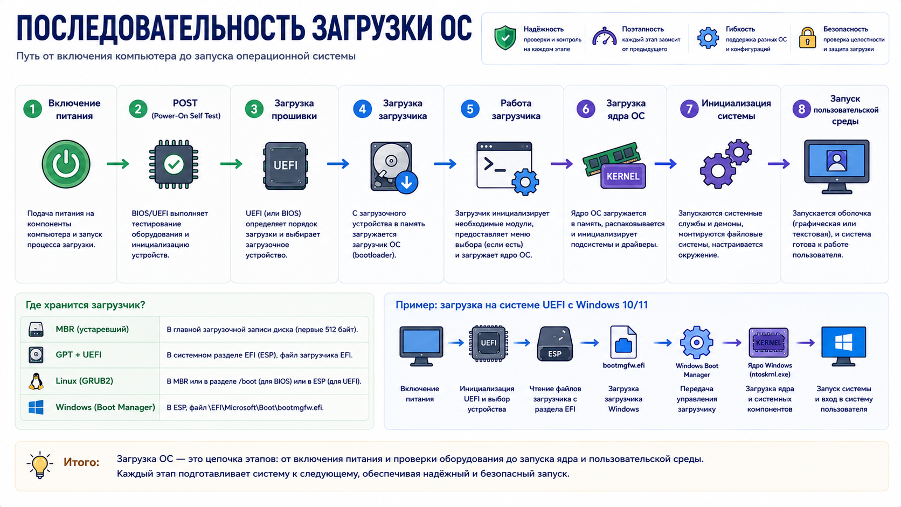
Последовательность загрузки ОС

Slide 8
2. BIOS и UEFI
BIOS и UEFI — прошивка, которая стартует до ОС.
Она проверяет и инициализирует оборудование.
Позволяет выбрать порядок загрузки.
Хранит базовые настройки оборудования.
Для администратора важны режим загрузки, диски и виртуализация.

Slide 9
BIOS
BIOS — классический вариант прошивки.
Исторически связан с MBR-загрузкой.
Имеет более старую модель работы.
Часто встречается в старых системах и учебных примерах.
Может иметь ограничения по современным возможностям.

Slide 10
UEFI
UEFI — современный интерфейс прошивки.
Обычно используется вместе с GPT.
Поддерживает EFI System Partition.
Может иметь графический интерфейс и расширенные возможности.
Часто применяется на современных ПК и серверах.

Slide 11
Что администратор делает в BIOS/UEFI
Проверяет, виден ли диск.
Меняет порядок загрузки.
Включает аппаратную виртуализацию.
Проверяет режим UEFI или Legacy.
Настраивает дату, время и базовые параметры оборудования.

Slide 12
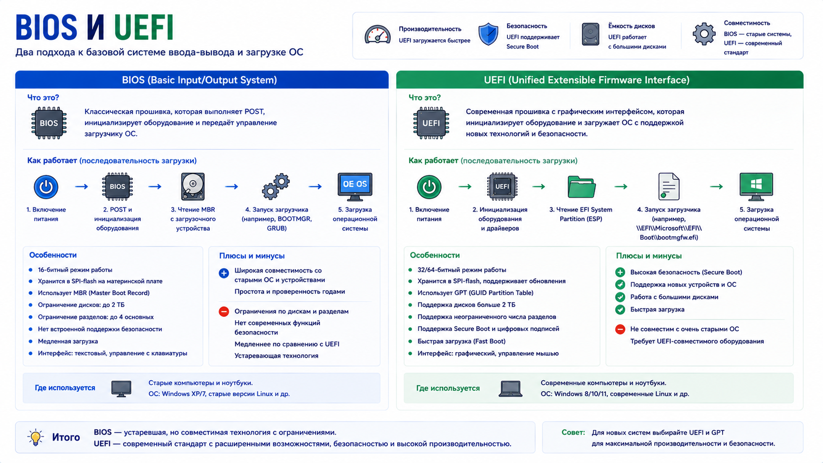
BIOS и UEFI

Slide 13
3. POST и первичная проверка оборудования
POST — Power-On Self-Test, проверка при включении.
Выполняется до загрузки ОС.
Проверяет базовые компоненты компьютера.
Может обнаружить проблемы RAM, CPU, диска или видеосистемы.
Если POST не проходит, ОС может даже не начать загрузку.

Slide 14
Что может выявить POST
Отсутствие или неисправность RAM.
Ошибки видеосистемы.
Отсутствие загрузочного диска.
Проблемы питания или материнской платы.
Ошибки базовой инициализации оборудования.

Slide 15
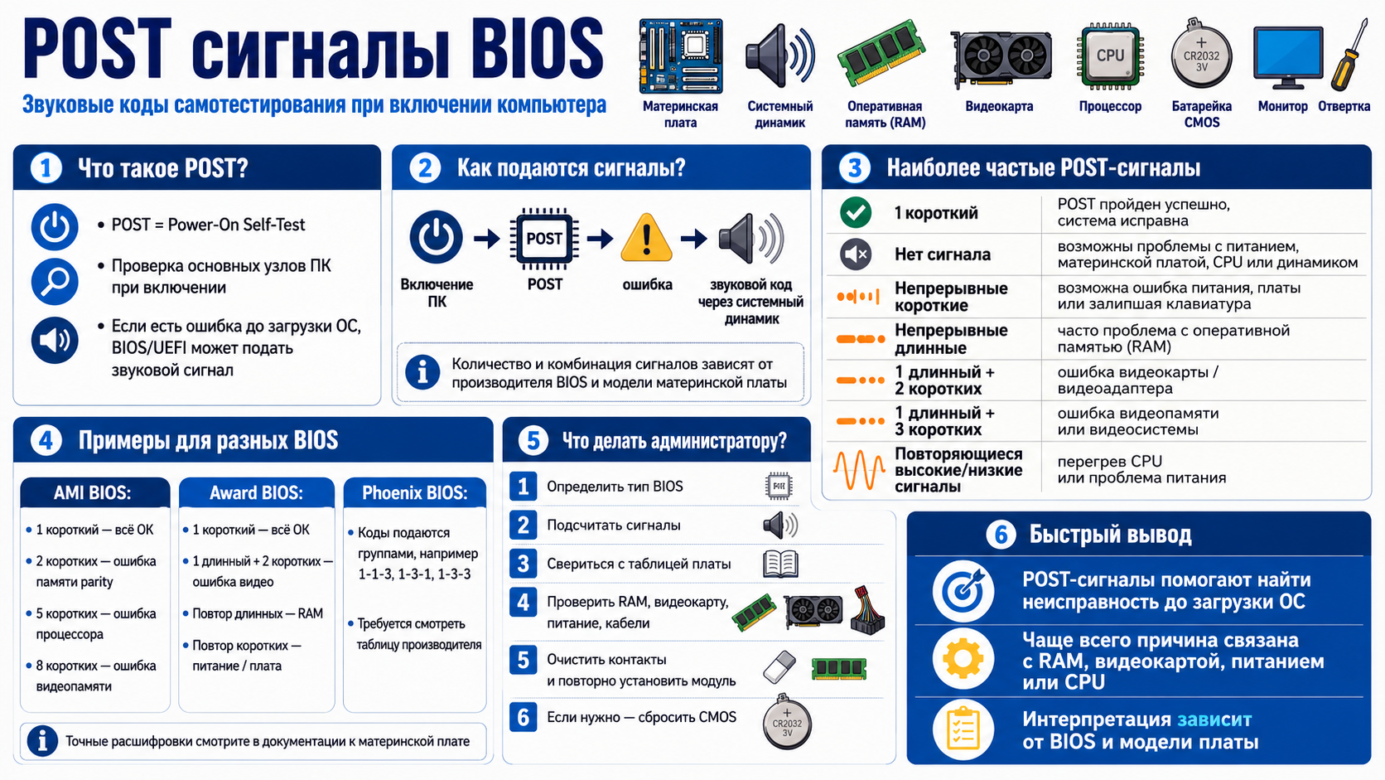
POST

Slide 16
Почему это важно администратору
Не всякая проблема загрузки связана с ОС.
Иногда причина находится до загрузчика.
Сообщения BIOS/UEFI помогают определить уровень сбоя.
В виртуальной машине часть ошибок моделируется настройками ВМ.
Диагностика начинается с понимания, на каком этапе остановилась загрузка.

Slide 17
4. Загрузочное устройство и boot order
Загрузочное устройство содержит загрузчик или установочный образ.
Boot order определяет, где прошивка ищет загрузку первым.
Возможные устройства: диск, ISO, USB, сеть.
Неверный порядок загрузки — частая учебная ошибка.
В ВМ boot order меняется в настройках виртуальной машины.

Slide 18
Примеры загрузочных устройств
Внутренний SSD или HDD.
ISO-образ установщика ОС.
USB-накопитель.
Сетевое устройство для PXE-загрузки.
Виртуальный диск внутри гипервизора.

Slide 19
Типовая ошибка boot order
ОС установлена на виртуальный диск.
Но первым устройством загрузки выбран ISO-образ.
ВМ снова открывает установщик вместо установленной ОС.
Или прошивка пытается загрузиться с пустого диска.
Исправление: поставить системный диск выше в boot order.

Slide 20
5. Диск, MBR, GPT и EFI System Partition
Диск содержит разделы и загрузочные структуры.
MBR и GPT описывают структуру разделов.
Режим загрузки влияет на требования к разделам.
EFI System Partition нужен для UEFI-загрузки.
Повреждение загрузочных разделов может остановить запуск ОС.

Slide 21
MBR в контексте загрузки
MBR — Master Boot Record.
Находится в начале диска.
Может содержать начальный загрузочный код.
Связан с BIOS или Legacy-загрузкой.
Имеет исторические ограничения.

Slide 22
GPT в контексте загрузки
GPT — GUID Partition Table.
Современная схема таблицы разделов.
Часто используется с UEFI.
Позволяет гибко хранить сведения о разделах.
Обычно требует EFI System Partition для загрузки ОС в UEFI-режиме.

Slide 23
EFI System Partition
EFI System Partition — служебный раздел для UEFI-загрузки.
Часто обозначается как ESP.
Содержит загрузочные файлы ОС.
Обычно имеет файловую систему FAT32.
Удаление или повреждение ESP нарушает загрузку.

Slide 24
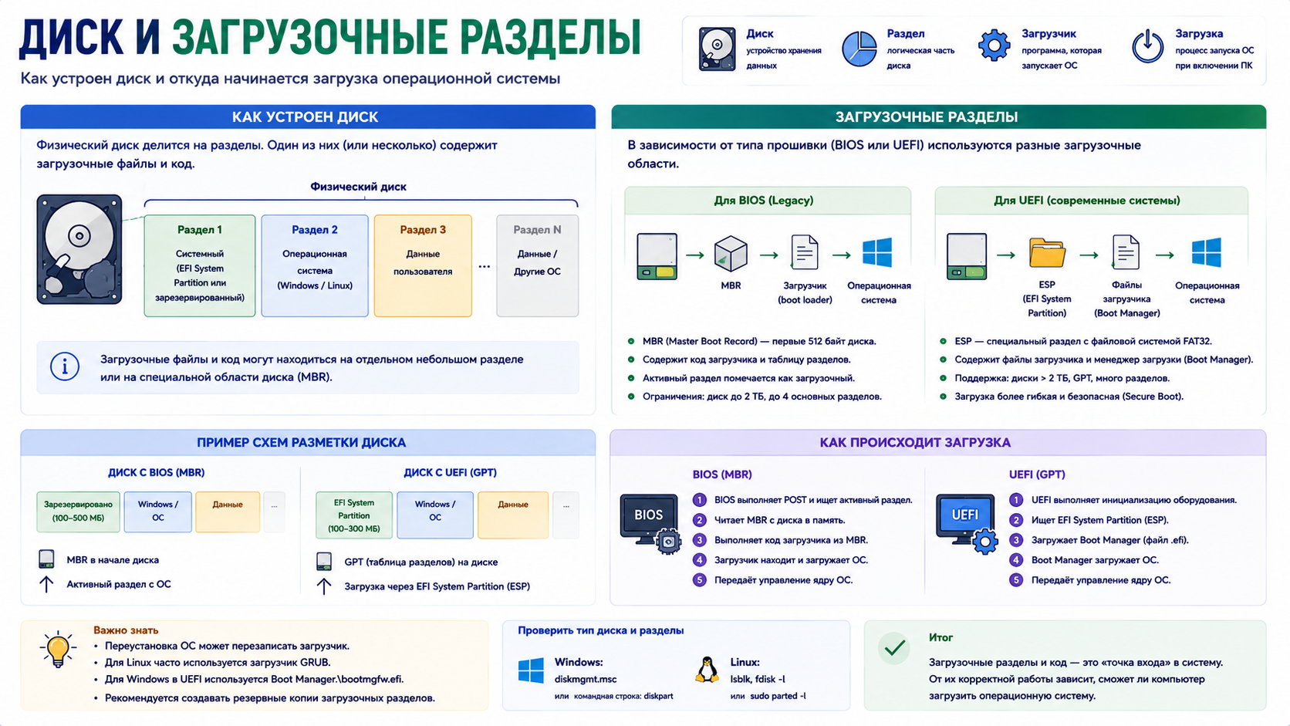
Диск и загрузочные разделы

Slide 25
6. Загрузчик операционной системы
Загрузчик — программа, запускающая операционную систему.
Он находится между прошивкой и ядром ОС.
Загрузчик знает, где находится ядро и параметры запуска.
Может предложить выбор ОС или режима загрузки.
Повреждение загрузчика приводит к ошибкам старта.

Slide 26
GRUB
GRUB — Grand Unified Bootloader.
Часто используется в Linux.
Может запускать несколько ядер или ОС.
Позволяет выбрать режим восстановления.
Ошибки GRUB могут появиться после изменения разделов или дисков.

Slide 27
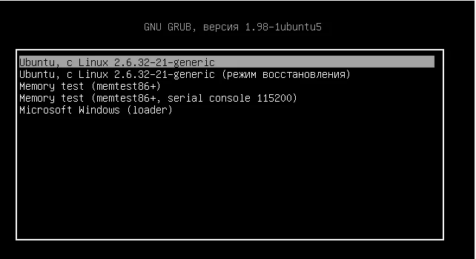
GRUB

Slide 28
Windows Boot Manager
Windows Boot Manager — загрузчик Windows.
Управляет запуском Windows и Windows Server.
Использует загрузочную конфигурацию Windows.
Может показывать меню выбора ОС или режима восстановления.
Ошибки загрузчика Windows часто связаны с BCD или EFI-разделом.

Slide 29
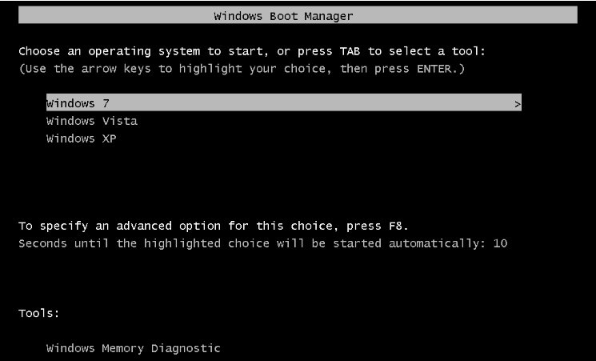
Windows Boot Manager

Slide 30
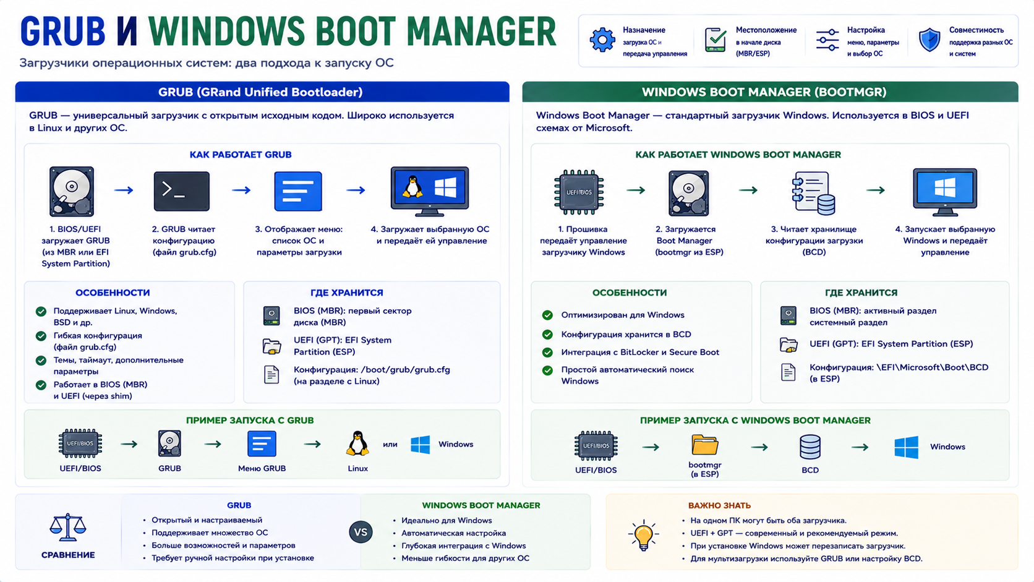
GRUB и Windows Boot Manager

Slide 31
7. Запуск ядра, драйверов и служб
После загрузчика запускается ядро ОС.
Ядро инициализирует память, устройства и драйверы.
Затем запускаются системные службы.
ОС может загрузиться частично, даже если часть служб не работает.
Поэтому нужно отличать ошибку загрузки от ошибки службы.

Slide 32
Linux после загрузчика
Загружается ядро Linux.
Подключается initramfs при необходимости.
Запускается systemd или другой init-процесс.
Стартуют службы.
Журналы загрузки можно смотреть через `journalctl -b`.

Slide 33
Windows после загрузчика
Windows Boot Manager запускает Windows Loader.
Загружается ядро Windows.
Инициализируются драйверы.
Запускаются службы Windows.
Ошибки можно искать в Event Viewer и средствах восстановления.

Slide 34
8. Типовые ошибки загрузки
Неверный boot order.
ISO-образ оставлен первым в загрузке.
Диск не подключен или не виден.
Поврежден загрузчик.
Ошибка режима BIOS/UEFI.
Поврежден системный или EFI-раздел.

Slide 35
Как определить этап сбоя
Нет изображения или POST-сообщения: до загрузки ОС.
No bootable device: проблема выбора загрузочного устройства.
GRUB rescue: проблема Linux-загрузчика или разделов.
Windows Boot Manager error: проблема загрузчика Windows.
ОС стартует, но служба не работает: проблема после загрузки ядра.

Slide 36
Первичная диагностика
Проверить настройки ВМ и подключенные диски.
Проверить boot order.
Убедиться, что ISO-образ не мешает загрузке.
Проверить режим BIOS/UEFI.
Посмотреть сообщения на экране и журналы загрузки.
Использовать снапшот для безопасного восстановления.

Slide 37
Итоги лекции
Запуск ОС проходит через несколько уровней: прошивка, загрузчик, ядро, службы.
BIOS и UEFI работают до операционной системы.
POST помогает выявить часть аппаратных проблем.
Boot order определяет, откуда начинается загрузка.
MBR, GPT и EFI System Partition связаны с загрузочными структурами.
Ошибку загрузки нужно привязывать к этапу, на котором она возникла.

Slide 38
Контрольные вопросы
1. Какие основные этапы проходит компьютер от включения питания до запуска ОС?
2. Для чего используются BIOS и UEFI?
3. Что проверяется на этапе POST?
4. Как boot order влияет на запуск операционной системы?
5. Как MBR, GPT и EFI System Partition связаны с загрузкой ОС?
6. Какую роль выполняет загрузчик операционной системы?
7. Почему ОС может загрузиться, но отдельные службы могут не работать?
8. Какие признаки помогают определить причину ошибки загрузки?

